Slide 1
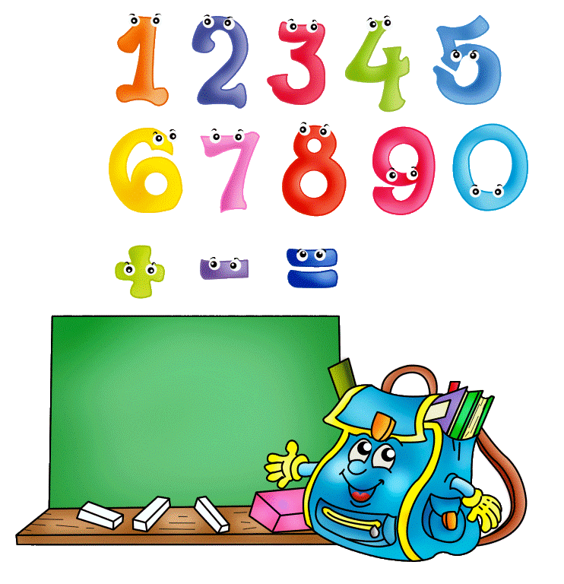
Занятие по формированию элементарных математических
представлений в подготовительной группе
Тема «Решение арифметических задач.
Ориентировка на листе бумаги в клетку»
Подготовила воспитатель МБДОУ детский сад №393 Винокурова Татьяна Владимировна

Slide 2
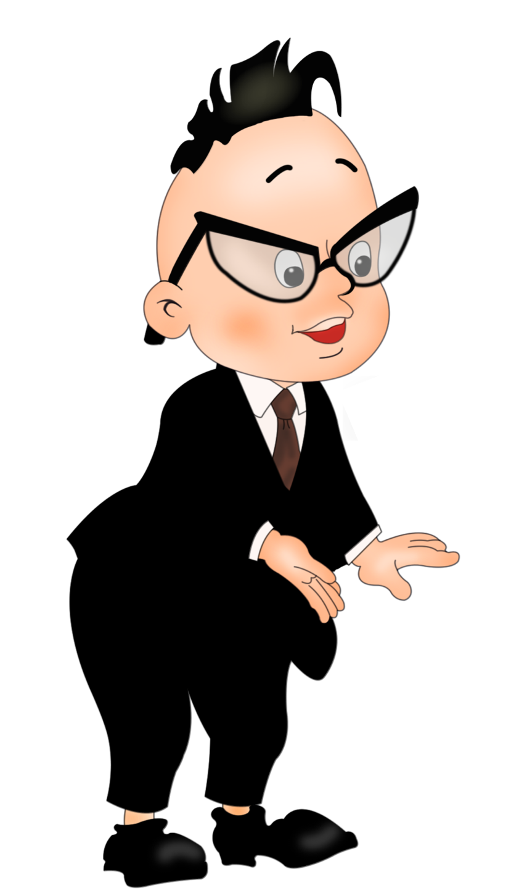
Тук-тук, ребята! Я здесь, на экране!
Здравствуйте, ребята, я Зайка!
Я приглашаю вас, ребята, в путешествие, в город Математики. Вас ждут интересные задания. Чтобы выполнить задания, вам нужно будет показать свои знания, проявить умения и сообразительность.
Берем с собой в путешествие:
Листок бумаги в клеточку
Ручку
И конечно, хорошее настроение!!!
Вперед, едем в путешествие!!!

Slide 3
Команда готова? А на чем же мы отправимся в путешествие?
А давайте в длинный путь отправимся на поезде. Нарисуйте поезд ручкой на листочке, вам помогут в этом клеточки.
Какие фигуры вам потребовалось нарисовать, чтобы поезд получился?
Назовите геометрические фигуры.

Slide 4
Вот и готов наш волшебный поезд. Молодцы, ребята, вы оказались умелыми строителями.
Итак, отправляемся, приготовились. Начнем отсчет, считаем вместе : один, два, три, четыре, пять, шесть, семь, восемь, девять, десять. Вот мы и в пути!
Чтобы наш поезд набрал скорость вам, ребята, нужно, ответить на вопросы:
Какое сейчас время года?
Сколько всего времен года?
Сколько месяцев в каждом времени года?
Назовите времена года, а затем их месяцы.

Slide 5
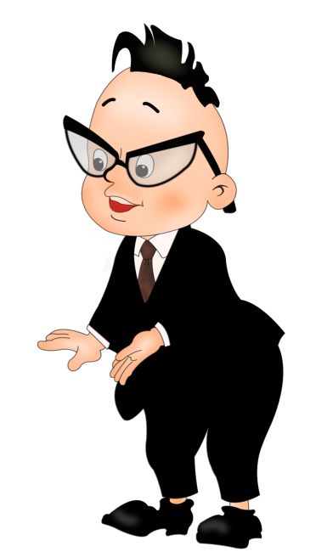
Мы быстро двигаемся вперед и уже приближаемся к волшебному городу, где растет необыкновенное дерево, на его листьях загадки-задачи. Чтобы нам двигаться дальше, необходимо их решать.
Наша первая станция «Решалкино».

Slide 6
Пять лисят песок копают,
Три на солнце загорают,
Два купаются в золе
Сколько всех, скажите мне.
Ежик по лесу шел,
На обед грибы нашел:
2- под березой,
1- у осины.
Сколько их будет в плетеной корзине?
Под кустами у реки жили майские жуки:
Дочка, сын, отец и мать.
Кто их сможет сосчитать?

Slide 7
Молодцы, ребята. Все загадки отгадали. Едем дальше.
Следующая станция «Вспоминалкино».
Нужно подумать, вспомнить и записать на листочек соседей чисел 15, 10, 18.

Slide 8
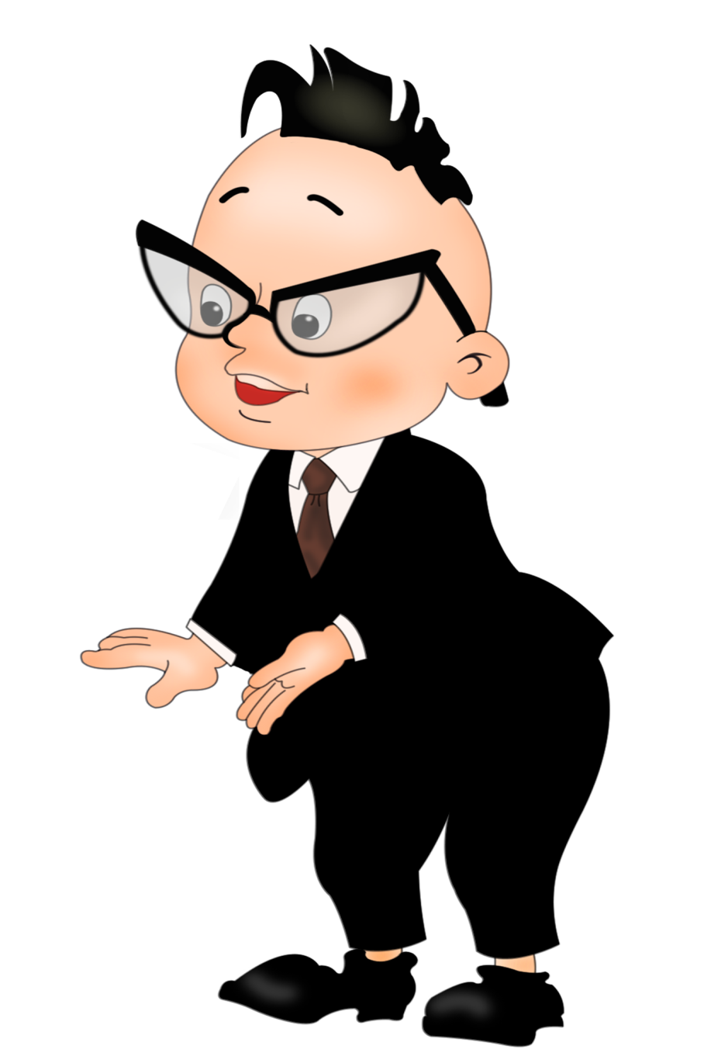
Молодцы, ребята. Очень хорошо, так мы быстро доберемся в город Математики.
Но сейчас нам нужно немного отдохнуть.
Следующая станция «Разминочная».
Раз – согнуться, разогнуться,
Два – согнуться, потянуться,
Три – в ладоши три хлопка,
Головою три кивка.
На четыре – руки шире.
Пять – руками помахать,
Шесть – на место тихо сесть.
Семь, восемь – лень отбросим!

Slide 9
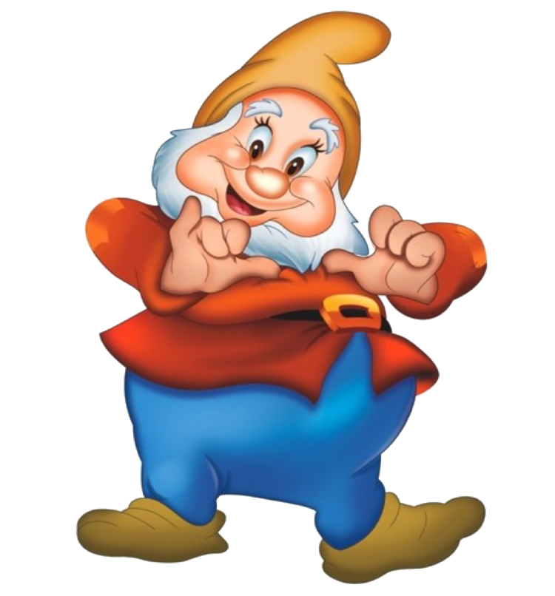
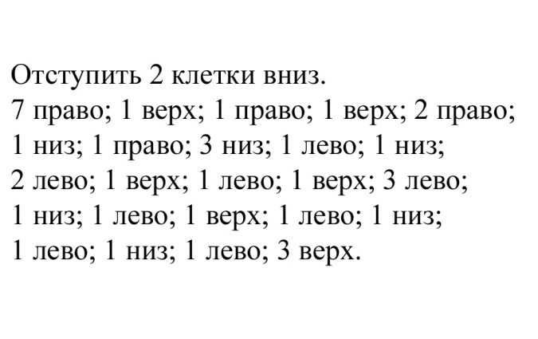
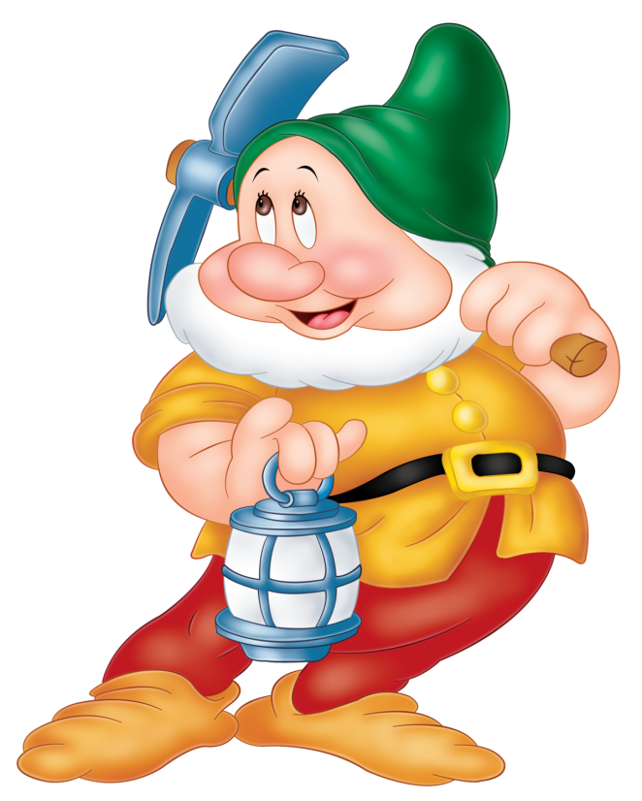
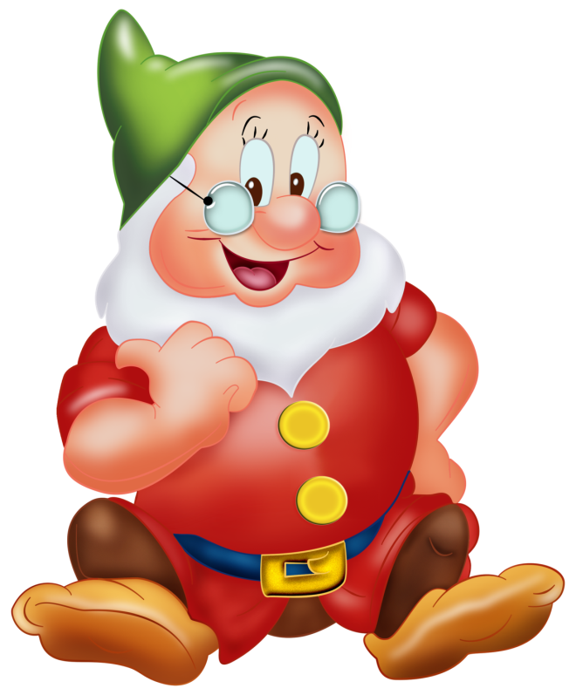
Молодцы, ребята. Наш поезд едет дальше. Проезжаем город, в котором живут маленькие гномики, они расстроены, потеряли ключ от своего домика. Давайте поможем найти ключ гномикам, ребята.
Наша следующая станция «Графическая». Слушайте внимательно и выполняйте! ( рисование по клеткам под диктовку)

Slide 10
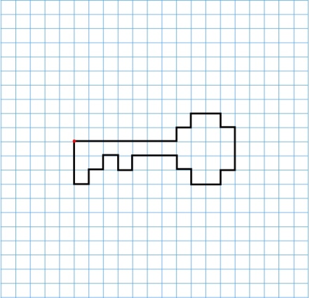
Молодцы, ребята. Помогли гномикам. Едем дальше.

Slide 11
Следующая наша станция «Смекалкино». А вот и самые трудные задания. Необходимо решить задачи на сложение и вычитание и записать на листочке равенства по задачам.
Три поросенка гуляли на лужайке. Но наступила осень и пора настала строить свои домики. Наф-Наф ушел строить свой дом, а остальные остались гулять. Сколько поросят осталось на лужайке?
Под елочкой росло 4 гриба. Прошел дождь и выросло еще 2 гриба. Сколько всего грибов стало расти под елкой?

Slide 12
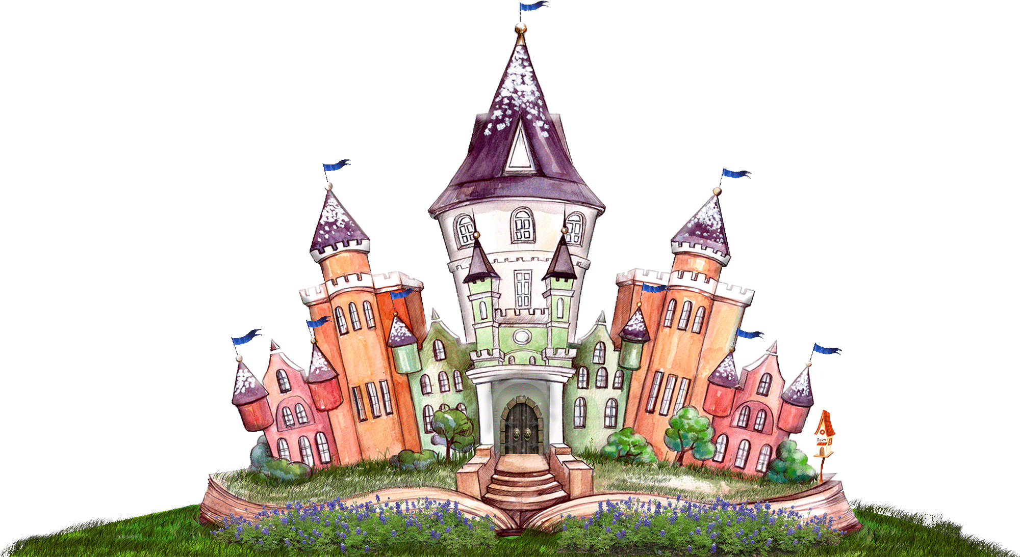
Молодцы, ребята, вы очень хорошо справились с заданиями! Вот мы и добрались до города Математики!

Slide 13
Ребята, город Математики удивительный, в нем вы многому научитесь, многое узнаете. Но сейчас нам пора домой. Давайте закроем глаза, давайте дадим обратный отсчет от 10 до 0. (Обратный счет от 10 до 0)
Вот и закончилось наше путешествие, мы и вернулись.
До скорых встреч , ребята!

